Slide 1
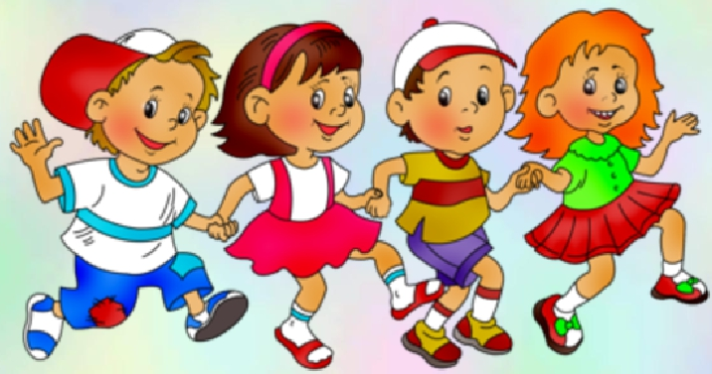
Муниципальное бюджетное дошкольное
образовательное учреждение
д/с «СКАЗКА» сл. Большая Орловка
ЛОГОРИТМИКА: развивает речь движениями
Подготовила: музыкальный руководитель Небылицына С.Н.

Slide 2
Для развития речи и ее коррекции часто используют логоритмику.
Занятия логопедической ритмикой помогают ребенку улучшить артикуляцию, научиться правильному речевому дыханию и справиться с такими проблемами, как заикание, неправильное произношение и слишком быстрый или медленный темп речи.

Slide 3
Что такое логоритмика
Логоритмика — это игровой метод работы с детьми, в котором сочетаются музыка, движения и слова стихотворений или песенок.
Логоритмические занятия включают в себя:
- ходьбу или марширование под музыку;
- игры для развития дыхания;
- упражнения для артикуляции;
- ритмические задания;
- речевые упражнения;
- пальчиковые игры.

Slide 4
Цели и задачи логоритмики
Главная цель логоритмики — развитие речи ребенка и устранение речевых нарушений.
Для этого логоритмические упражнения включают в себя такие задачи:
- развить чувство ритма и такта;
- научить правильному речевому дыханию;
- улучшить общую и мелкую моторики;
- развить внимание, память и слуховое восприятие;
- включить в речь ребенка мимику и жесты;
- научить плавности произнесения слов и фраз.

Slide 5
Логоритмика включает в себя
Песни и стихи, сопровождаемые движениями рук, для развития плавности и выразительности речи, речевого слуха и речевой памяти, координационного тренинга
Музыкально-ритмические игры с музыкальными инструментами, развивающие чувство ритма
Музыкальные игры, способствующие развитию речи, внимания, умению ориентироваться в пространстве
Упражнения на развитие мимических мышц для развития эмоциональной сферы, воображения и ассоциативно-образного мышления

Slide 6
Артикуляционная гимнастика
Чистоговорки для автоматизации и дифференциации всех звуков в соответствие с возрастом детей
Пальчиковая гимнастика для развития мелкой моторики руки
Упражнения под музыку на развитие общей моторики для мышечно-двигательного и координационного тренинга
Вокально-артикуляционные упражнения для развития певческих данных и дыхания с музыкальным сопровождением и без него
Фонопедические упражнения для укрепления гортани и привития навыков речевого дыхания

Slide 7
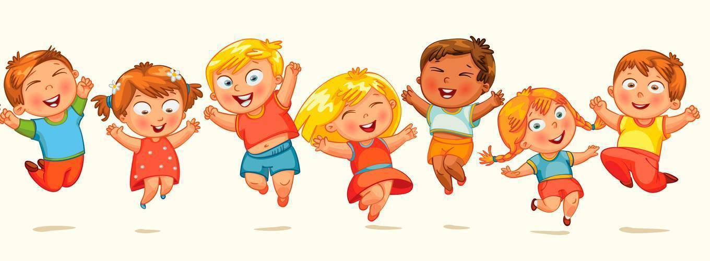
Коммуникативные игры и танцы для развития динамической стороны общения, эмпатии, эмоциональности и выразительности невербальных средств общения, позитивного самоощущения
Упражнения на развитие словотворчества, расширение активного словаря детей.

Slide 8
Виды упражнений
Логоритмические упражнения довольно разнообразны.
Занятие можно строить так, чтобы чаще использовать те игры, которые помогут в коррекции речевой проблемы.
Например, если ребенок заикается, следует добавить в занятие побольше упражнений для дыхания, темпа и ритма. А если малышу не дается произнесение каких-то звуков, стоит сделать упор на артикуляционные упражнения и упражнения для коррекции звукопроизношения.

Slide 9
Упражнения на развитие дыхания, голоса и артикуляции
Упражнение “Подуем на плечо”
Подуем на плечо (голова прямо — вдох, голова повернута — выдох).
Подуем на другое (аналогично дуют на другое плечо).
Нам солнце горячо
Пекло дневной порою (поднимают голову и руки вверх, дуют через губы).
Подуем и на грудь мы (дуют на грудь)
И грудь свою остудим.
Подуем мы на облака (опять поднимают лицо и дуют)
И остановимся пока.
Потом повторим все опять —
Раз, два, три, четыре, пять (маршируют на месте).

Slide 10
Упражнения на активизацию внимания и памяти
“Печатная машинка”
Здесь требуется одновременно выполнять движения руками и ногами. Исходная позиция — ноги вместе, руки на поясе. На счет раз нужно прыгнуть и развести ноги в стороны. Счет два — ударяют руками по коленям. Счет три — щелкают руками в стороны. Счет четыре — хлопают ладонями перед грудью.
Делайте упражнение вместе с ребенком, пусть он вначале повторяет за вами. Если ребенку тяжело выполнять сразу комбинацию на четыре счета, попробуйте упростить упражнение и вначале делать на два счета.

Slide 11
Речевые упражнения без музыкального сопровождения
В таких упражнениях дети ритмично проговаривают текст, сопровождая его действиями. Это позволяет научиться координировать речь с движениями или жестами.
“Мы капусту режем”
Мы капусту режем, режем (движения прямыми ладошками вверх-вниз).
Мы морковку трем, трем (потереть кулачок о кулачок).
Мы капусту солим, солим (поочередное поглаживание подушечек пальцев большим пальцем).
Мы капусту жмем, жмем (сжимать и разжимать кулачки).

Slide 12
Ритмические упражнения
Такие игры- песенки с движениями учат чувствовать ритм в музыке, движениях и словах, развивают координацию движений, память, внимание и просто для отличного настроения!
Туки-ток”
Тук, ток, туки ток Тук, тук, туки ток, Бьёт кулак как молоток. Застучал мой каблучок 2р
Тук, ток, туки - ток, Тук, тук, тук, туки Бьёт кулак как молоток. Застучали каблучки 2р Тук, тук, тук, туки, Тук, тук, тук, туки Застучали две руки… 2 раза Две ноги и две руки 2р

Slide 13
Коммуникативные игры и танцы
Танец- игра «Бим -бам -бом»
Танец -игра «Ку-ку (Я от тебя убегу, убегу)»
Танец-Игра «Здравствуй друг»
Танец – Игра «Ищи»
Игра «Летчики на аэродром» и т.д.

Slide 14
Вывод
Логоритмика — это хороший способ в игровой форме справиться с нарушениями речи у детей.
Логоритмические упражнения не только улучшают звукопроизношение, но и учат чувству ритма, правильному дыханию, артикуляции, развивают внимание, слух и память.
Логоритмика формируют положительный эмоциональный настрой, учит общению со сверстниками и многое другое.
Поэтому в детском саду необходимо проводить занятия логоритмикой.

Slide 15
Спасибо за внимание!

